Slide 1


布局策略
与仓位策略2
11月27日 20:15
刘涛
投顾执业编号:A1120619060024 基金从业编号:A20250616011746
专注实战操作研究，独创《人气战法》 《黄金战法》《绝对龙头战法》， 熟知散户操作心理，建立完整盈利模式，精湛的短线技术，准确把握市场热点，帮助散户们在操作中确定方向，深受全国用户喜爱！

Slide 2
01/
02/
03/
当下市场的判断
重新洗盘,ai应用发力
底部首板紫旗

Slide 3
01
当下市场的判断

Slide 4
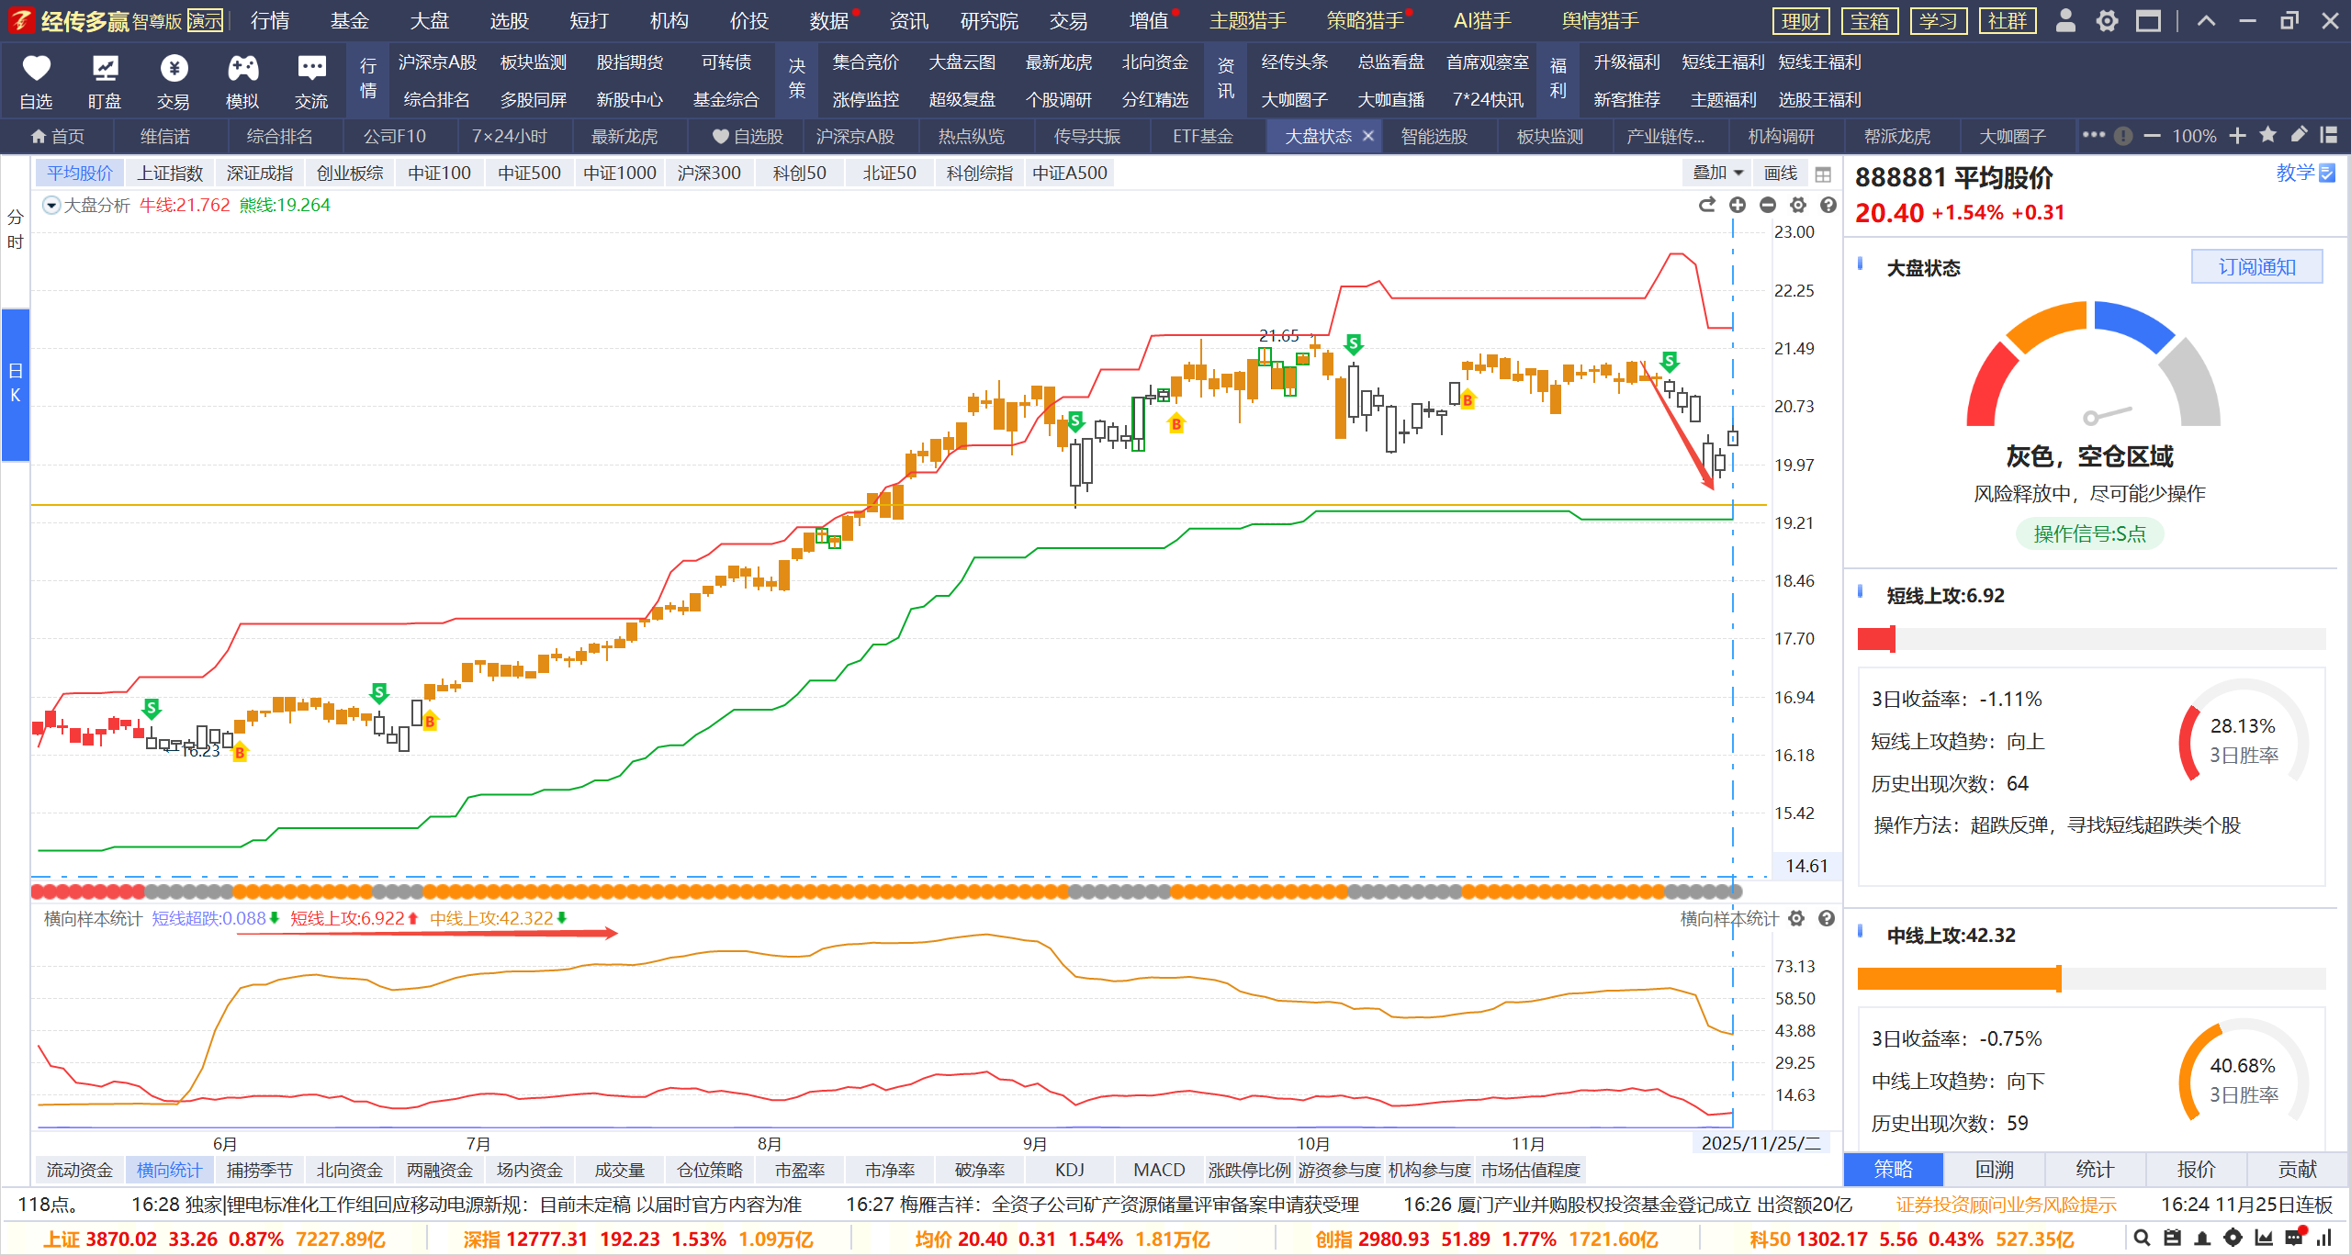
短线止跌，金叉反弹

Slide 5
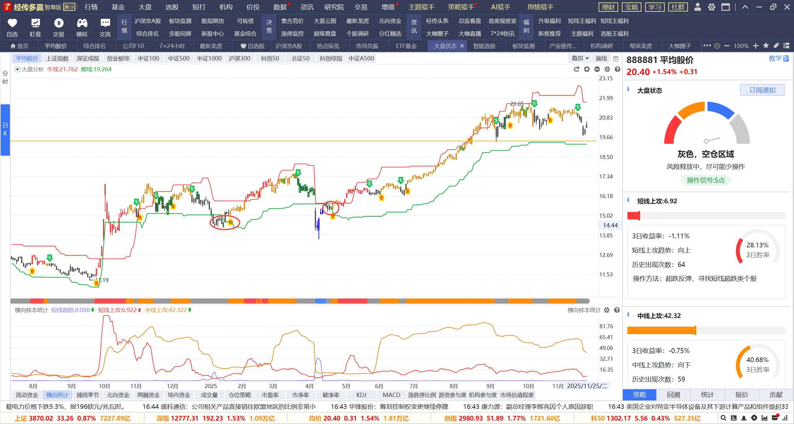
以历史为鉴，反弹有阻力，反复后有新机

Slide 6
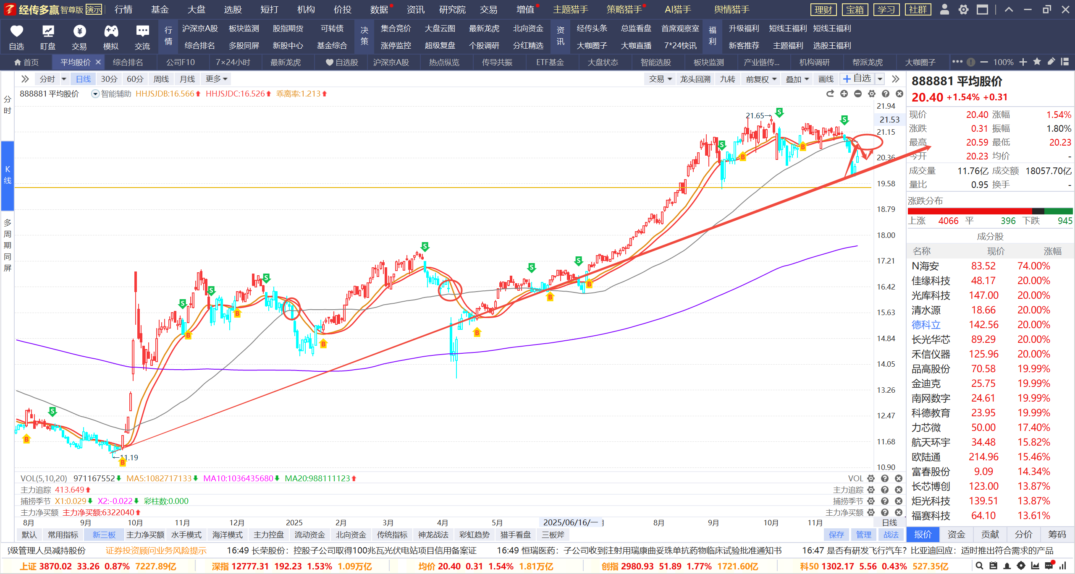

Slide 7
02
AI应用端迎来爆发

Slide 8
AI从资本投入到利润增长
每经AI快讯，截至发稿，谷歌（NASDAQ: GOOGL）盘前涨5.5%，第三季度云和广告业务超预期，净利润同比大增59%。报告期内，谷歌总体收入同比增长14.4%至460.17亿美元，且谷歌核心的广告业务反弹上升，其广告收入同比增长9.8%至370.95亿美元。谷歌高管称，YouTube拥有超过3000万的音乐和付费用户，YouTube TV拥有超过300万的用户。另外，搜索及其他业务营收263.38亿美元，同比增长6.5%；YouTube广告业务收入50.37亿美元，同比增长31.2%；谷歌网络会员属性营收57.2亿美元，同比增长8.9%。主营广告业务扭转颓势的同时，谷歌云业务（Google Cloud）本季度实现了44.5%的同比增速，收入34.4亿美元，在谷歌所有业务板块中，增速最快。
阿里巴巴2025财年第三季度（截至2024年12月31日）营收2801.5亿元，同比增长8%，净利润464.34亿元，同比大幅增长333%。以下是核心业务表现：
电商业务
淘天集团（淘宝、天猫）：营收1360.91亿元，同比增长5%；客户管理收入1007.9亿元，同比增长9%，受益于88VIP会员数量达4900万（同比增长两位数）及佣金率提升。 ‌
国际数字商业集团（Lazada、速卖通等）：营收377.56亿元，同比增长32%，主要受跨境业务推动。 ‌
云业务
阿里云：营收317.42亿元，同比增长13%，AI相关产品收入连续六个季度实现三位数增长
财联社11月18日电,百度11月18日发布2025年第三季度财报,显示季度总营收312亿元,百度核心营收247亿元。三季度,百度首次披露AI业务收入,显示同比增长超50%。其中,AI云收入同比增长33%;AI应用收入达26亿元;AI原生营销服务收入同比增长262%达28亿元。

Slide 9
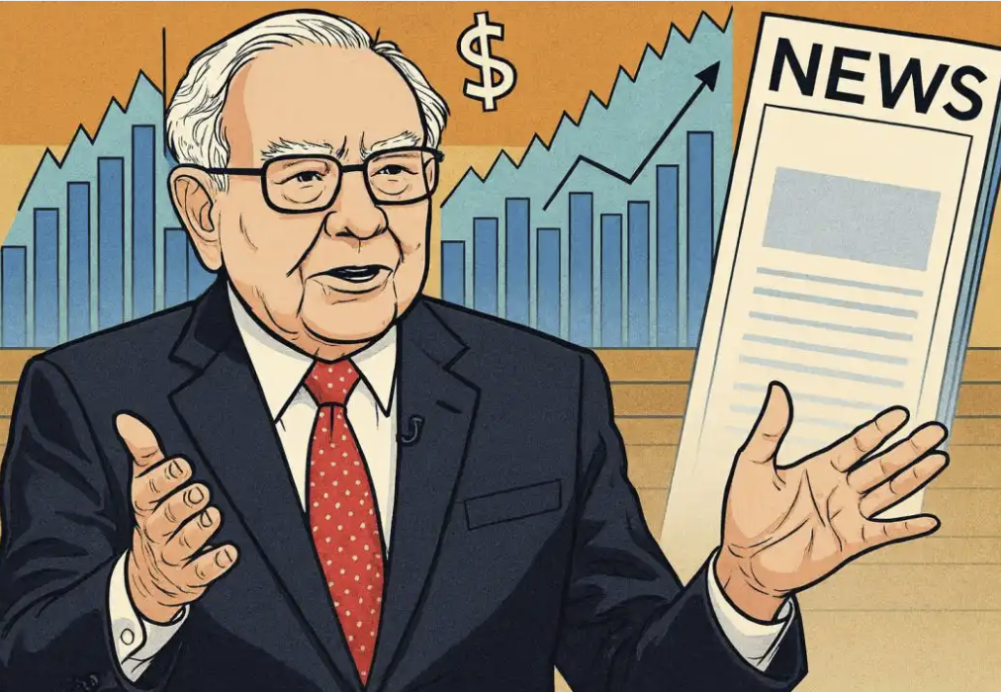
巴菲特投资谷歌看好未来AI应用端
2025年第三季度建仓Alphabet 1785万股，持仓价值约43亿美元，占伯克希尔可披露投资组合的1.6%
“硬件为基，软件为核”下，软件方向有望成为新的布局重点。当前国内大厂也在积极布局AI应用方向，除了前述阿里的“千问”外，腾讯宣布微信将推出AI智能体，协助用户完成各种任务；字节已正式发布豆包编程模型，针对Agentic深度优化

Slide 10
2个事件催化
Gemini 3.0 + 千问 App，应用春季躁动行情！
1， 模型+App：Gemini 3.0+Qwen App，维持“业绩为王、应用起点、拥抱龙头”：2025Q3龙头超预期后，板块“大涨-->震荡”，主要系对业绩持续性疑虑。11月13日，阿里：由B端“通义”转向C端“千问”，对标ChatGPT；预计本周，Gemini 3.0 预期上线，有望打造年度最强 AI 。对应用2026全年看多判断。 金山办公、合合信息、三六零
2， 国产算力：11月13日，过会仅20天，沐曦拿到IPO批文；同日，摩尔公告上市，11月19日询价、11月24日申购。与此同时，11月21日，华为将发布AI领域突破性技术，解决算力资源利用效率难题。即将GPU、NPU等算力资源利用率，从行业平均30%-40%提至70%。判断：算力依然是当前 AI 景气度最高赛道

Slide 11
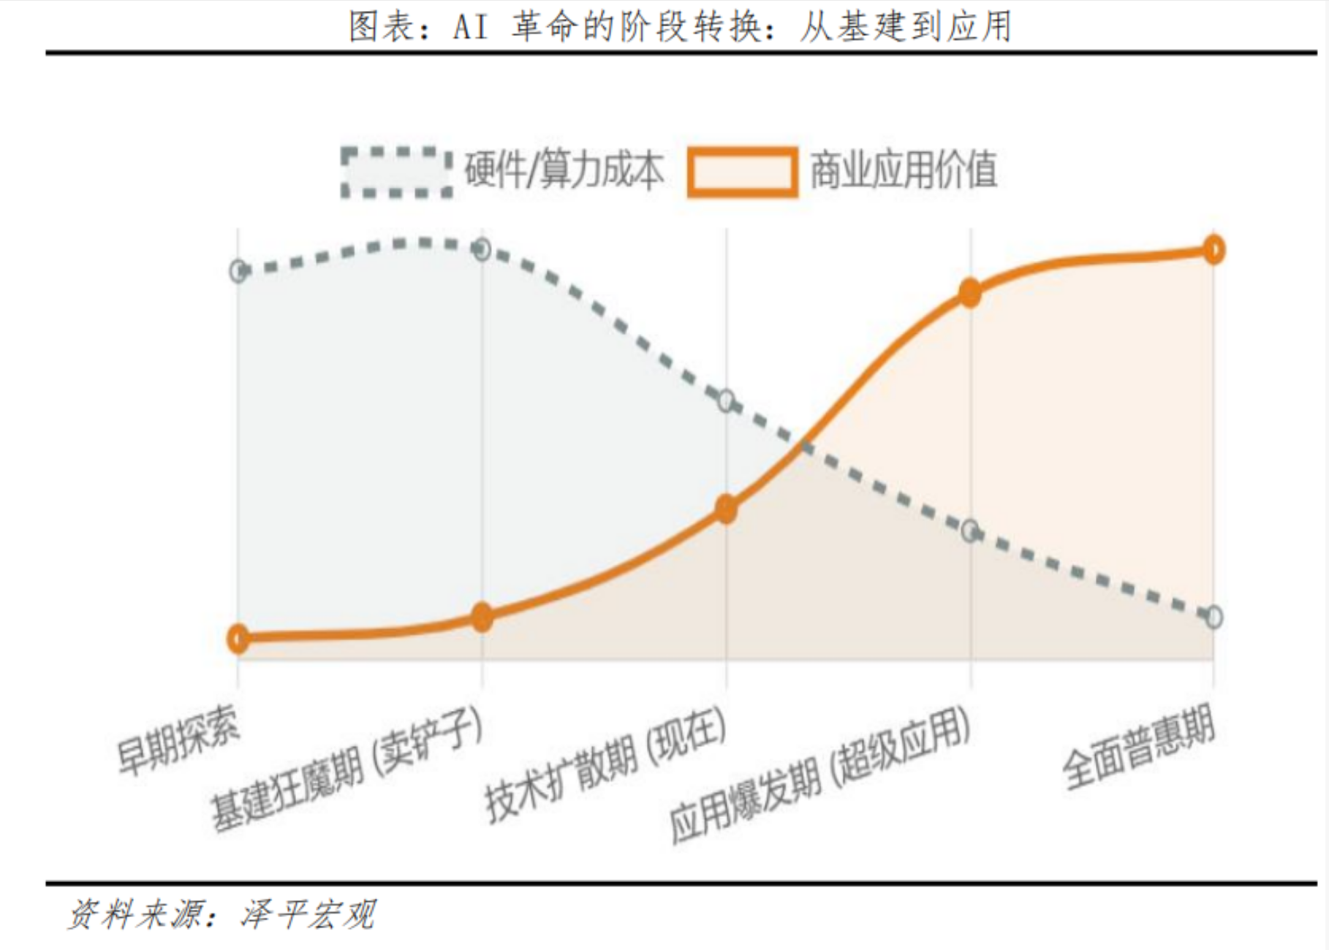
从AI基建到应用

Slide 12
从AI基建到应用
中国企业最擅长的就是将昂贵的科技产品变成普惠的基础应用，从光伏、新能源汽车到芯片，无一例外。一旦技术路径跑通，国产芯片性能追平，利用大规模生产和市场的优势，国产GPU的成本可能只有英伟达的几分之一。届时英伟达的暴利将难以维系，市场份额将被瓜分。这并不代表英伟达不是好公司，而是说，它疯狂的增长神话和暴利神话可能会见顶。
AI机会正在进入第二波浪潮，从卖铲子到超级应用，算力成本大幅下降后，商业化落地越来越近了，也就是超级应用的新机会正在出现。如果说第一波AI浪潮是卖铲子的基建狂魔时代，那么第二波浪潮就是AI超级应用的平台爆发时代。
随着算力的大规模部署和国产芯片的崛起，AI的使用成本正在指数级下降，这就为超级应用的爆发提供了土壤。
第一个爆发点，AI重塑互联网平台 互联网平台+AI超级应用”的模式，是确定性最高的超级应用爆发点。 比如阿里。谷歌等
第二个爆发点，硬科技领域的杀手级应用，智能驾驶，人形机器人，AI创新药，它正在打破传统医药研发模式，用算法加速新药发现，未来癌症、渐冻症、老年痴呆症这些绝症都可能会攻克
第三个爆发点，AI赋能商业世界。有人将今年称为“AI爆发下的第一个双11”。电商平台利用AI数字人主播，把直播卖货的销售额提升了；利用AI精准营销，把广告转化率提上去了；提供24小时在线AI客服，把人工成本降低了。AI超级应用能直接帮商家多赚钱、少花钱。

Slide 13





ai应用涉及产业链
AI办公
AI医疗
AI教育
AI电商
AI工业
彩讯股份
美年健康
思创医惠
科德教育
壹网壹创
蓝色光标
易点天下
视觉中国
鼎捷数值

Slide 14
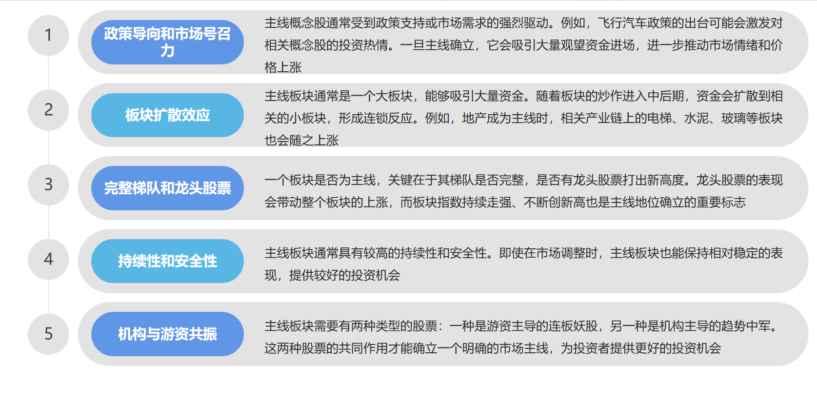
主线行情符合的条件

Slide 15
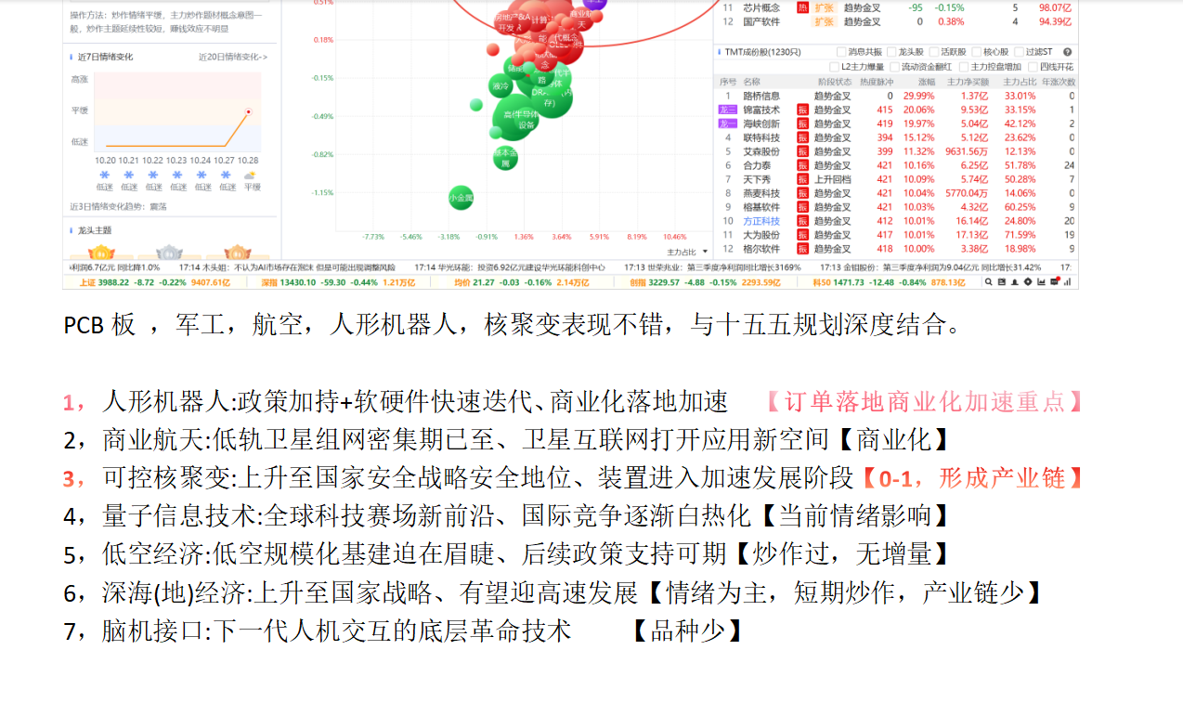
找产业链机会
任何制造业离不开资源，离不开能源

Slide 16
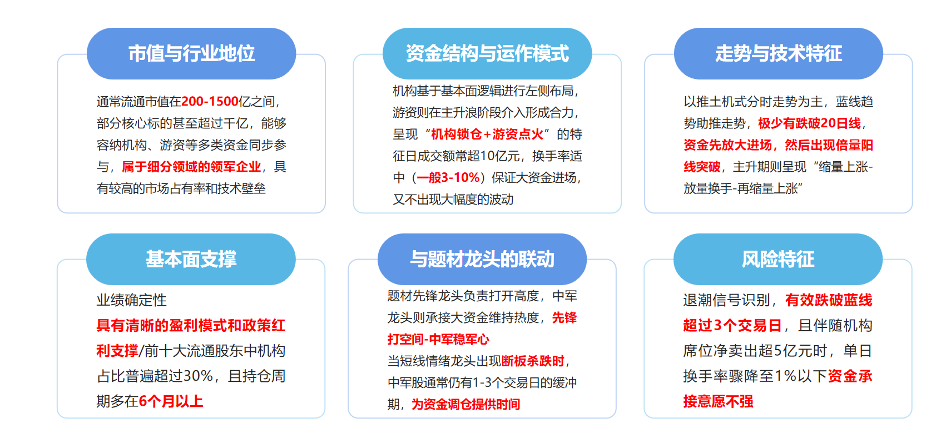
趋势中军龙头/大市值/核心/大手笔

Slide 17
非全面牛市，结构性看好方向
01
研究好主题风口
多看主题猎手提醒的扩张主题，当然研究的时候多去了解一下政策以及未来的行业增长。研究的越深，你的底气就越足。
02
研究好公司基本面
多看机构调研信息，以机构的视角来判断他未来的上涨空间，以及他的核心业务甚至增长点
股东研究等研报信息
03
研究好中长线指标
1， 是否清仓看周线【周线趋势不破，持续向上反复做波段】2，重点业绩【滚动净利润持续增长，或者扭亏为盈都是市场中机构最喜欢布局的品种】3， 看好控盘【控盘做波段以增加减少做增减仓操作，控盘越高仓位越重】4， 爆量启动【以主力动向为主，关注个股启动点，资金的参与情况】5，高低看乖离率【15/25】

Slide 18



当前我们布局的方向
半导体材料设备
机构加仓
人形机器人
大摩：中国半导体设备2026将超预期
轮动操作
机构持仓不变
可控核聚变
商业化订单与新增的IPO
终极能源+产业链
固态电池
AI硬件
机构加仓
0-1突破
机构减持
PCB板，液冷等需求的大增
股票型ETF资产总值3.7万亿元

Slide 19
03
核心股的操作节奏

Slide 20
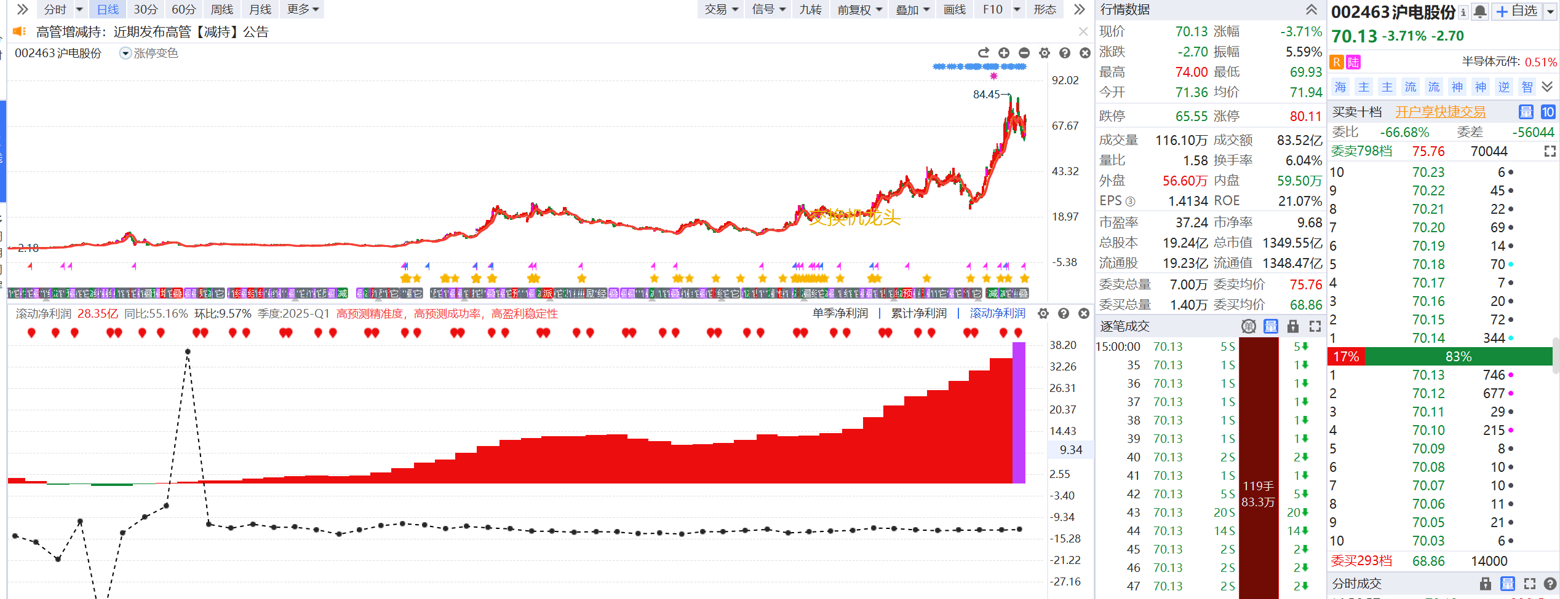
跨越牛熊的核心股特征
短期上涨靠资金，中线上涨靠控盘，长线上涨靠业绩估值

Slide 21
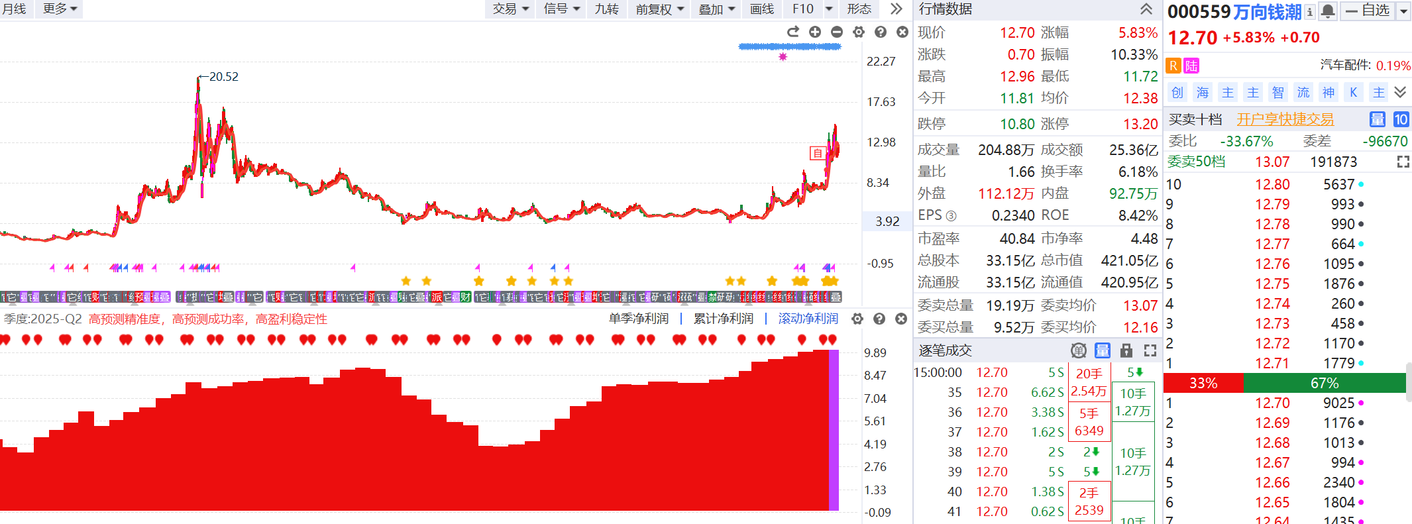
跨越牛熊的核心股特征
短期上涨靠资金，中线上涨靠控盘，长线上涨靠业绩估值

Slide 22
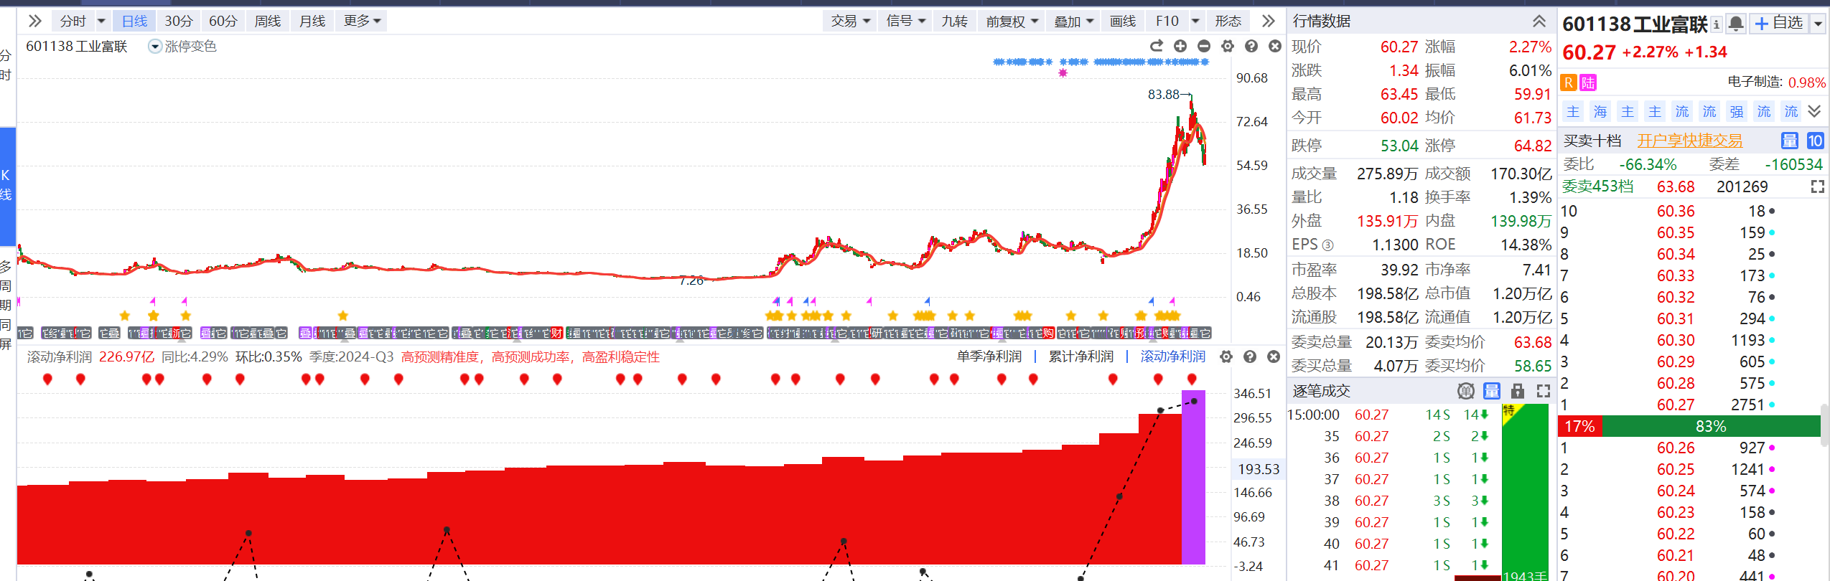
跨越牛熊的核心股特征
短期上涨靠资金，中线上涨靠控盘，长线上涨靠业绩估值

Slide 23
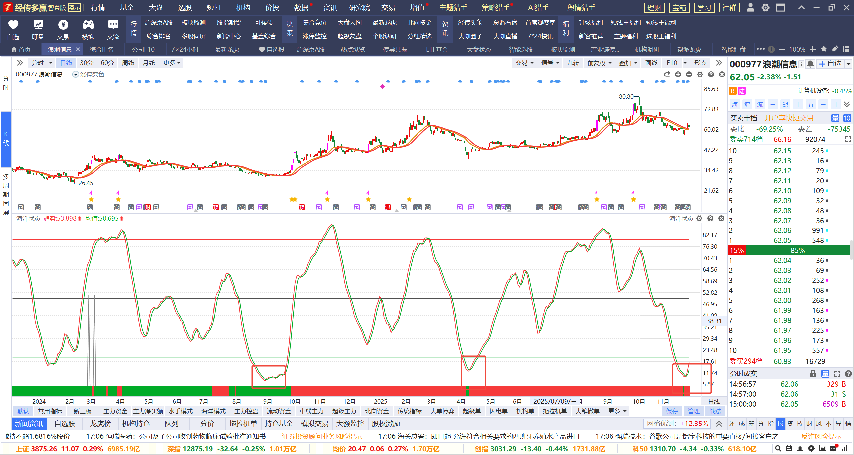
中长线波段操作按照海洋状态

Slide 24
多数人不是输在买卖而是等不及
股价长期震荡，反复时间周期长
01
有市场环境的配合，加上资金的参与，市场进入到进攻区域，那么会有持续的资金参与，此时的主题机会也是最强的部分，可以重点做布局
主升浪三部曲
控盘持续增加区域
02
30以上的控盘 主力的行为才能逐步呈现，进入控盘期此时仓位可重
水手突破进入突破阶段【变黄色】
03
控盘+突破进入突破阶段，接下来不要轻易离场，可做成本，但大趋势周线向上，没有走完就不要轻易离场，不说吃完，最起码一大半要吃到

Slide 25
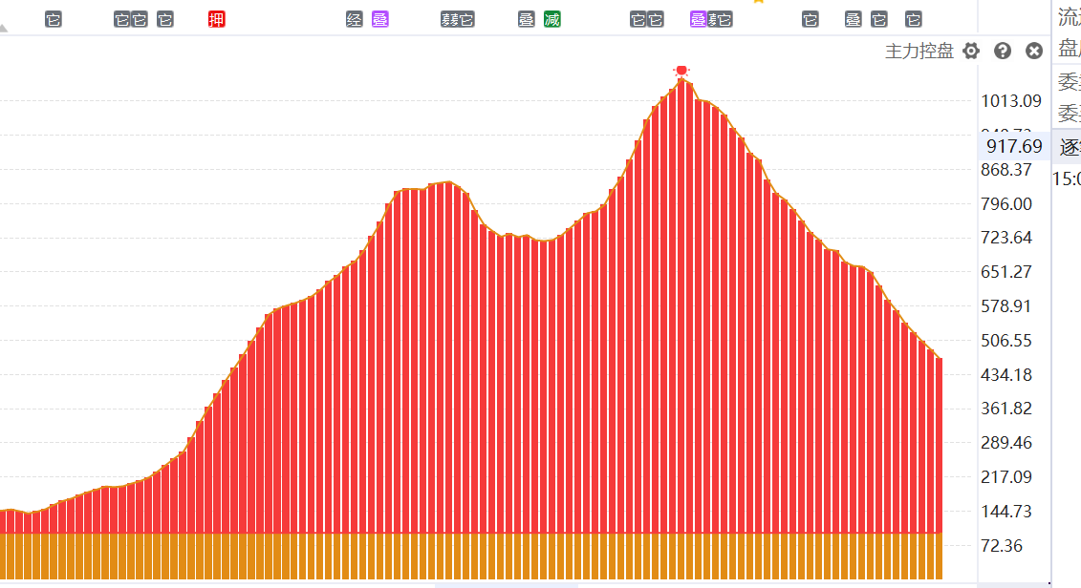
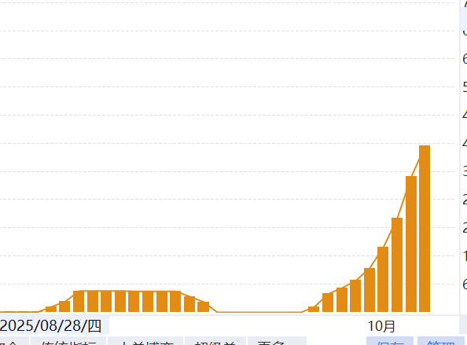
按照控盘做增减仓
高控盘+周线持续大涨+控盘下降注意风险
低控盘增加20-30左右适合加重仓位 ，无控盘底仓持股
潜伏类品种是底仓，形成持续控盘则加仓，到30以上逐步开始有中线大资金

Slide 26
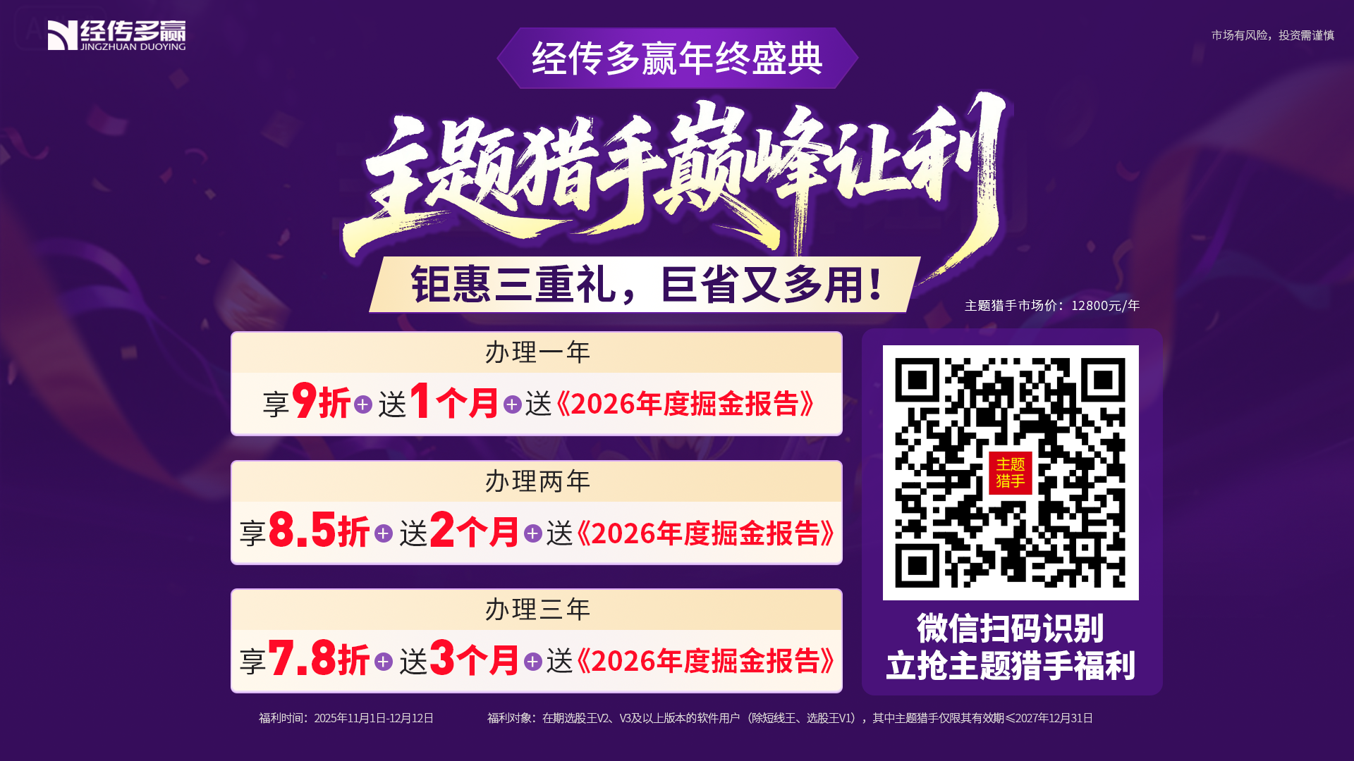

Slide 27


